Slide 1

T’way Airline Service
Data Base Design
2조
조장 : 컴퓨터공학전공 2학년 권순호
조원 : 기계공학과 3학년 류연동
컴퓨터공학전공 2학년 배준일
컴퓨터공학전공 2학년 유승주
컴퓨터공학전공 2학년 정우영

Slide 2




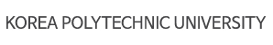
INDEX
System 및 요구사항 분석
ER 다이어그램
개념적 설계
ER-릴레이션 사상
정규화 과정 및 적용
논리적 스키마 구현
논리적 설계
테이블 정의 및 구현 방법
인덱스 정의
물리적 설계
트랜잭션 구현
트랜잭션 SQL 질의문
질의 결과

Slide 3

개념적 설계

Slide 4
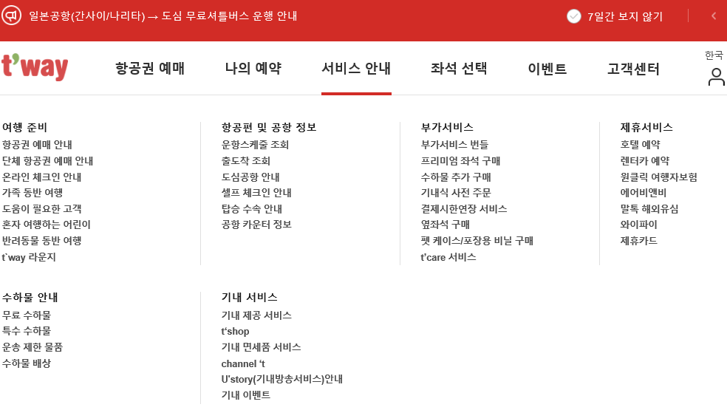
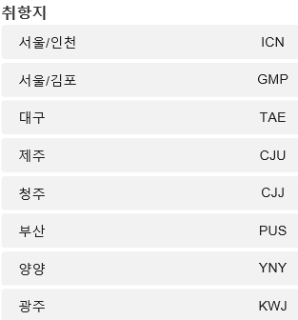
개념적 설계
Tway 항공사 분석
해당 항공사는 국내 8개의 주요 공항에 입주.
항공사는 다양한 서비스를 소비자에게 제공.
티웨이 항공사는 마일리지/포인트 프로그램 제공을 하지 않는다.
거의 유일하게 결제시한 연장서비스를 제공.
국제선의 도착지가 아시아 쪽에 한정되어있는 대신 저가항공사답게 가격이 저렴.
( T’Way 항공사 메인 페이지 )

Slide 5
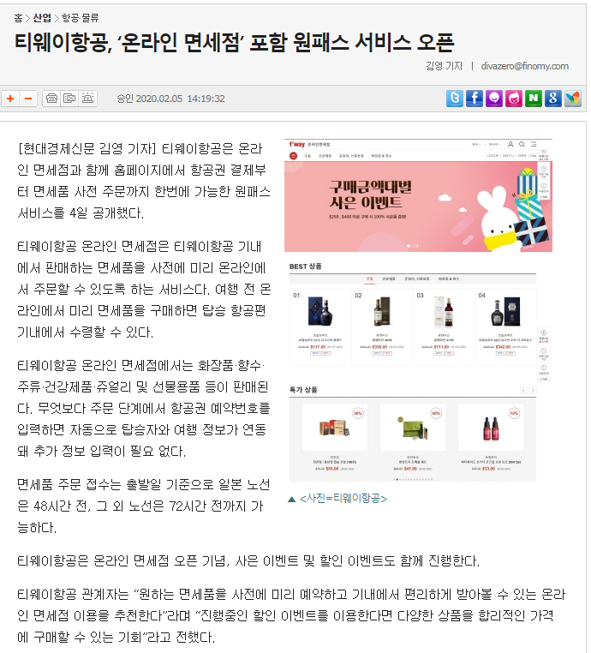
개념적 설계
Tway 항공사 분석

Slide 6
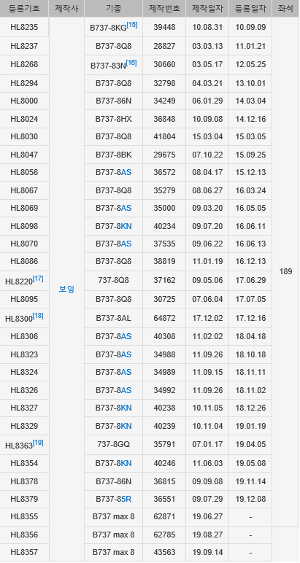
개념적 설계
보유 기체 분석
Tway 항공사 분석
해당 항공사가 운행 중인 항공기는
BOEING 737 – 800 Series – 24대
BOEING 737 – MAX 8 Series – 3대
총 27대의 항공기를 보유하고 있으며,
각 항공기는 고유한 번호를 부여하여 관리한다.

Slide 7
개념적 설계
요구사항 명세 - 데이터 요구사항
○ T-way 항공사가 있는 공항의 경영자(Director)는 각 한 명이 관리한다.
○ 각 부서는 한 명의 책임자(Manager)가 직원 및 서비스를 관리한다.
○ 각 공항에 위치한 각각의 T-way 항공사가 해당하는 전체의 서비스를 관리한다.
○ 모든 손님은 손님ID를 부여하여 식별하며, 성명, 여권번호, 예약번호를 가진다.
○ 모든 사원은 사원ID를 부여하여 식별하며, 담당 업무, 성별, 성명 등을 가진다.
○ 모든 예매권은 예매 ID를 부여하여 식별하며, 담당 업무, 성별, 성명, 직급 등을 가진다.

Slide 8
개념적 설계
요구사항 명세 - 데이터 요구사항
○ 모든 면세 상품들은 상품번호를 부여하여 식별하며 상품 번호와 가격 등을 가진다.
○ 모든 기내식은 예약번호를 부여하여 식별하며 예약 날짜와 음식 코드 등을 가진다.
○ 항공기들은 티웨이 항공사에 모두 속해있다.
○ 각 항공기는 한 명의 기장을 배치하며, 기장에 의해 항공기가 운행되어진다.

Slide 9
개념적 설계
요구사항 명세 - 기능 요구사항
○ 각 경영자(Director)는 소비자의 예약 등 권리를 제외한 모든 권한을 갖을 수 있다.
○ 각 부서의 책임자(Manager)는 부서의 모든 권한을 갖으며 직원의 급여를 조정할 수 있다.
○ 각 부서의 직원은 재고관리(기내식)를 할 수 있으며, 재고가 있는 경우 소비자로부터 예약될 수 있다.
○ 소비자는 자신의 예약 정보 및 재고를 확인할 수 있는 권한을 갖는다.
○ 소비자는 원하는 서비스의 정보를 확인하고 선택할 수 있다.
○ 소비자는 추가적인 과정(예약 변경, 추가 구매 등)을 통해 기능을 다시 선택할 수 있다.
○ 각 경영자(Director)는 직원을 채용하여 인원을 보충할 수 있다.

Slide 10
개념적 설계
최종ER Diagram

Slide 11

논리적 설계

Slide 12
논리적 설계
ER-릴레이션 사상
2진 1:1 관계
소속
공항이름
Airport
aptname | aptnumber | corporation
K1
전화번호
공항
입주
경영자
Tway_airline
ceo | airport
K2 | K1
티웨이 항공사
공항이름
Airport (aptname, aptnumber, corporation)
Tway_airline (ceo, airport)

Slide 13
논리적 설계
ER-릴레이션 사상
2진 1:N 관계
경영자
티웨이 항공사
Tway_airline
ceo | airport
K1
공항이름
부서
채용
급여
Tway_EMPLOYEE
EMPNO | EMPNAME | TITLE | DEPTNAME | MANGER | SALARY
K2 |  |  |  | K1
직원
직원 번호
직책
관리자
Tway_airline (ceo, airport)
Tway_EMPLOYEE(EMPNO, EMPNAME, TITLE, DEPTNAME, MANAGER, SALARY)

Slide 14
논리적 설계
여권 번호
이름
1: N 관계
ID
좌석 번호
날짜
음식 예약 번호
ER-릴레이션 사상
좌석 등급
항공기 번호
항공권 예약 번호
소비자
면세품 예약 번호
Customer
Passport_no | name | ID | food_rv_num | airplane_rv_num | dutyfree_rv_num
K1 |  |  | K2 | K3 | K4
도착지
가격
면세품 명칭
출발지
구매
항공권
가격
상품 번호
면세 상품
예약 번호
수량
판매량
Airticket
res_no | airplane | arrival | departure | seat_num | seat_class | departure_date | price
K3
DutyfreeItem
item_rv_no | item_name | price | quantity | item_sold
K4
수량
날짜
기내식
가격
Airplanefood
foodRvNum | food_num | order_date | price | quantity | food_sold
K2
예약 갯수
음식 이름
예약번호
판매량
DutyfreeItem (item_rv_NO, item_name, price, quantity, item_sold)
Customer(passport_no,name,id,food_rv_num,airplane_rv_num, dutyfreeitem_rv_num)
Airticket(res_no, airplane, arrive_where, destination, seat_num, seat_class, arrvie_date, price)
Airplanefood (foodRvNum, food_num, order_date, price, quantity, food_sold)

Slide 15
논리적 설계
ER-릴레이션 사상
2진 1:N 관계
경영자
Tway_airline
ceo | airport
K1
공항이름
티웨이 항공사
소유
Airplane
Flight_no | Captain | Attendant
K2
기장
항공기
항공기 번호
승무원
Tway_airline (ceo, airport)
Airplane(Flight_no, Captain, Attendant)

Slide 16
논리적 설계
ER-릴레이션 사상
2진 1:N 관계
Tway_Employee
EMPNO | EMPNAME | TITLE | DEPTNAME | MANAGER | SALARY
K1
Customer
Passport_no | name | ID | food_rv_num | airplane_rv_num | dutyfree_rv_num
K2
Tway_EMPLOYEE (EMPNO, EMPNAME, TITLE, DEPTNAME, MANAGER, SALARY)
Customer (passport_no, name, id,food_rv_num, airplane_rv_num, dutyfreeitem_rv_num)

Slide 17
논리적 설계
정규화 작업
제 2정규형
○ 좌석 번호가 좌석 등급을 결정하여
갱신 이상을 해결해야 한다. (이행적 종속성)
갱신 이상을 해결하기 위하여 무손실 분해 진행
항공기 번호
좌석 번호
좌석 등급
예약 번호
항공권
도착지
날짜
출발지
Seat
seat_num | Seat_class
K1
가격
Airticket
res_no | airplane | arrival | departure | seat_num | seat_class | departure_date | price
Airticket
res_no | airplane | arrival | departure | seat_num | departure_date | price
K2 |  |  |  | K1
최종적으로 결정자는 기본키를 제외하고 존재하지 않는다. 이에 따라 제 3정규형, BCNF를 만족

Slide 18
논리적 설계
항공권
항공예약번호
항공기 번호(FK) 출발지 도착지 좌석 번호(FK) 탑승일 가격 팔린 좌석 수 총 좌석 수
논리적 스키마
공항
공항이름
전화번호
소속
기내식
음식예약번호 음식 이름
수량
주문날짜
예약 갯수
가격
좌석
좌석 번호(PK)
좌석 등급
항공기
항공기 번호
기장(FK)
승무원(FK)
T-way 항공사
경영자
공항이름(FK)
직원
직원 번호 사원 이름
급여
직책
부서
관리자(FK)
소비자
여권번호
ID
이름 음식 예약 번호(FK) 항공 예약 번호(FK) 상품 예약 번호(FK)
면세품
상품번호
상품명 수량
예약 상품 수
가격
ㅊ

Slide 19

물리적 설계

Slide 20
물리적 설계
T’way 항공사
테이블 작성 및 정의서
엔티티 타입명 |  | 티웨이 항공사 |  |  | 작성일 | 2020년 11월 18일
테이블명 |  | Tway_Airline |  |  | 작성자 | 배준일
테이블 설명 |  | 경영자와 공항이름 관리
번호 | 컬럼명 | 속성명 | 데이터타입 | Null 여부 | 길이 | 기본값 | Key
1 | ceo | 경영자 | char | Not null | 20 |  | PK
2 | airportname | 공항이름 | char | null | 20 |  | FK
create table tway_airline(
ceo char(20), --경영자 기본키
airportname char(20), -- 공항이름 외래키
foreign key (airportname)
references airport(aptname)
on delete cascade,
primary key(ceo)
);

Slide 21
물리적 설계
항공사 직원
테이블 작성 및 정의서
CREATE TABLE Tway_EMPLOYEE (
EMPNO NUMBER, -- 사원번호 기본키
EMPNAME CHAR(10) not null, -- 사원이름
TITLE CHAR(10) DEFAULT '사원', -- 직급
DEPTNAME CHAR(15), -- 부서
MANAGER NUMBER, -- 관리자 외래키
SALARY NUMBER, -- 급여
FOREIGN KEY(MANAGER) REFERENCES Tway_EMPLOYEE(EMPNO) on delete cascade,
PRIMARY KEY(EMPNO)
);
엔티티 타입명 |  | 직원 |  |  | 작성일 | 2020년 11월 18일
테이블명 |  | Tway-Employee |  |  | 작성자 | 류연동
테이블 설명 |  | 사원 정보를 관리
번호 | 컬럼명 | 속성명 | 데이터타입 | Null 여부 | 길이 | 기본값 | Key
1 | Empno | 사원번호 | number | Not null | 6 |  | PK.
2 | Empname | 사원이름 | char | null | 10
3 | TITLE | 직급 | char | null | 10 | ‘사원’
4 | Deptname | 부서 | char | null | 15
5 | Manager | 관리자 | number | null | 6 |  | FK
6 | Salary | 급여 | number | null | 7

Slide 22
물리적 설계
소비자
테이블 작성 및 정의서
create table customer(
passport_no Number, -- 여권번호(기본키)
name char(50) not null, -- 소비자 이름
id char(50) UNIQUE not null, -- 소비자가 사용하는 ID
food_rv_num char(30) default null, --기내식예약번호
airplane_rv_num char(30) default null, --항공권번호
dutyfreeitem_rv_num char(30) default null, --면세품 예약 번호
PRIMARY key (passport_no), -- 여권번호를 기본키로 선정
foreign key(food_rv_num)
REFERENCES airplanefood(foodRvNum)
on delete cascade, -- 외래키로 참조
foreign key(airplane_rv_num) REFERENCES airticket(res_no)
on delete cascade, -- 외래키로 참조
foreign key(dutyfreeitem_rv_num) REFERENCES dutyfreeitem(item_rv_NO) on delete cascade -- 외래키로 참조
);
엔티티 타입명 |  | 소비자 |  |  | 작성일 | 2020년 11월 18일
테이블명 |  | Customer |  |  | 작성자 | 정우영
테이블 설명 |  | 여권번호와 소비자 이름 소비자의 사용 ID 관리
번호 | 컬럼명 | 속성명 | 데이터타입 | Null 여부 | 길이 | 기본값 | Key
1 | passport_no | 여권번호 | number | Not null | 3 |  | PK
2 | name | 이름 | char | null | 50
3 | id | 소비자 id | char | null | 50
4 | FOOD_RV_NUM | 음식예약번호 | char | null | 30 |  | FK
5 | airplane_rv_num | 예약번호 | char | null | 30 |  | FK
6 | dutyfreeitem_rv_num | 상품번호 | char | null | 30 |  | FK

Slide 23
물리적 설계
항공기 기체
테이블 작성 및 정의서
엔티티 타입명 |  | 항공기 |  |  | 작성일 | 2020년 11월 18일
테이블명 |  | Airplane |  |  | 작성자 | 정우영
테이블 설명 |  | 항공기 번호와 기장 및 승무원 관리
번호 | 컬럼명 | 속성명 | 데이터타입 | Null 여부 | 길이 | 기본값 | Key
1 | Flight_no | 항공기번호 | Char | Not Null | 20 |  | PK
2 | captain | 기장 | Char | null | 20
3 | attendant | 승무원 | Char | null | 20
CREATE TABLE Airplane(
Flight_no char(20), -- 항공기 번호 기본키
Captain CHAR(20), -- 기장
attendant char(20), -- 승무원
Primary key(Flight_no) -- 항공기 번호를 기본키로 선정
);

Slide 24
물리적 설계
공항
테이블 작성 및 정의서
엔티티 타입명 |  | 공항 |  |  | 작성일 | 2020년 11월 18일
테이블명 |  | Airport |  |  | 작성자 | 배준일
테이블 설명 |  | 공항이름과 전화번호 소속 관리
번호 | 컬럼명 | 속성명 | 데이터타입 | Null 여부 | 길이 | 기본값 | Key
1 | aptname | 공항이름 | char | Not null | 20 |  | PK
2 | aptnumber | 전화번호 | char | null | 20
3 | corporation | 소속 | char | null | 30
create table airport(
aptname char(20), -- 공항이름 기본키
aptnumber char(20), -- 전화번호
corporation char(30), -- 소속
primary key (aptname)
);

Slide 25
물리적 설계
면세품
테이블 작성 및 정의서
엔티티 타입명 |  | 면세품 |  |  | 작성일 | 2020년 11월 18일
테이블명 |  | Dutyfreeitem |  |  | 작성자 | 권순호
테이블 설명 |  | 여권번호와 소비자 이름 소비자의 사용 ID 관리
번호 | 컬럼명 | 속성명 | 데이터타입 | Null 여부 | 길이 | 기본값 | Key
1 | item_rv_NO | 상품번호 | char | Not null | 30 |  | PK
2 | item_name | 상품명 | char | null | 30
3 | quantity | 수량 | number | null | 3
4 | price | 가격 | number | null | 10
5 | item_sold | 예약 상품 수 | number | null | 2
create table dutyfreeitem( --면세품
item_rv_NO char(30), --상품번호 기본키
item_name char(30),-- 상품명
price number, --가격
quantity number, -- 수량
item_sold number, -- 예약된 상품 개수
primary key (item_rv_NO),
CHECK (item_sold <= quantity)
);

Slide 26
물리적 설계
기내식
테이블 작성 및 정의서
엔티티 타입명 |  | 기내식 |  |  | 작성일 | 2020년 11월 18일
테이블명 |  | Airplanefood |  |  | 작성자 | 권순호
테이블 설명 |  | 음식 예약번호와 여권번호 주문 날짜 관리
번호 | 컬럼명 | 속성명 | 데이터타입 | Null 여부 | 길이 | 기본값 | Key
1 | foodRvNum | 음식예약번호 | char | Not null | 30 |  | PK
2 | food_num | 음식 이름 | char | null | 40
3 | order_data | 주문날짜 | number | Not null | 8
4 | quantity | 수량 | number | null | 3
5 | price | 가격 | number | null | 10
6 | food_sold | 예약된 기내식 개수 | number | null | 3
create table airplanefood(
foodRvNum char(30), -- 음식예약번호 기본키
food_num char(40), -- 음식 이름
order_date number not null, -- 주문 날짜
price number, -- 가격
quantity number, -- 수량
food_sold number, --예약된 기내식 개수
primary key (foodRvNum)
-- 음식예약번호를 기본키로 선정
);

Slide 27
물리적 설계
항공권
테이블 작성 및 정의서
create table airticket(
res_no char(30), -- 예약 번호(기본키)
arrive_where char(20) not null, -- 출발지
destination char(20) not null, -- 도착지
seat_num number not null, -- 좌석번호
arrive_date number not null, -- 탑승일
price number check(price<1000000), -- 가격
airplane_num char(20), -- 항공기번호(외래키)
PRIMARY KEY(res_no), -- 예약 번호를 기본키로 선정
foreign key(airplane_num)
REFERENCES airplane(Flight_no)
on delete cascade -- 외래키로 참조
foreign key(seat_num)
REFERENCES seat(dseatnum)
);
엔티티 타입명 |  | 항공권 |  |  | 작성일 | 2020년 11월 18일
테이블명 |  | Airticket |  |  | 작성자 | 유승주
테이블 설명 |  | 항공 이용에 있어서 항공권 관리
번호 | 컬럼명 | 속성명 | 데이터타입 | Null 여부 | 길이 | 기본값 | Key
1 | airplane_num | 항공기번호 | char | null | 20 |  | FK
2 | arrive_where | 출발지 | char | Not null | 20
3 | destination | 도착지 | char | Not null | 20
4 | seat_num | 좌석번호 | number | Not null | 4 |  | FK
6 | arrive_data | 탑승일 | number | null | 8
7 | price | 가격 | number | null | 3
8 | res_no | 예약번호 | char | Not null | 30 |  | PK
9 | seat_sold | 팔린 좌석 수 | number | null | 2
10 | total_seat | 총 좌석 수 | number | null | 3

Slide 28
물리적 설계
좌석
테이블 작성 및 정의서
--좌석 테이블 생성
create table seat(
dseatnumber number not null,
--divide seatnumber
dseatclass char(30) default '이코노미',
primary key (dseatnumber)
);
엔티티 타입명 |  | 좌석 |  |  | 작성일 | 2020년 11월 18일
테이블명 |  | Seat |  |  | 작성자 | 배준일
테이블 설명 |  | 음식 예약번호와 여권번호 주문 날짜 관리
번호 | 컬럼명 | 속성명 | 데이터타입 | Null 여부 | 길이 | 기본값 | Key
1 | dseatnumber | 좌석 번호 | number | Not null | 30 |  | PK
2 | dseatclass | 좌석 등급 | char | null | 40 | ‘ 이코노미 '

Slide 29
물리적 설계
인덱스 정의서
엔티티 타입명 | 인덱스명 | 컬럼명 | 타입 | 테이블 스페이스 | 인덱스 유형 | DESCEND
기내식 | SYS_C007503 | FOODRVNUM | CHAR(30) | USERS | UNIQUE | ASC
공항 | SYS_C007504 | APTNAME | CHAR(20) | USERS | UNIQUE | ASC
항공기 | SYS_C007505 | FLIGHT_NO | CHAR(20) | USERS | UNIQUE | ASC
면세품 | SYS_C007506 | ITEM_RV_NO | CHAR(30) | USERS | UNIQUE | ASC
항공권 | SYS_C007517 | RES_NO | CHAR(30) | USERS | UNIQUE | ASC
항공사 | SYS_C007666 | CEO | CHAR(20) | USERS | UNIQUE | ASC
좌석 | SYS_C007668 | DSEATNUMBER | NUMBER(4) | USERS | UNIQUE | ASC
직원 | SYS_C007669 | EMPNO | NUMBER(6) | USERS | UNIQUE | ASC
소비자 | SYS_C007673 | PASSPORT_NO | NUMBER(3) | USERS | UNIQUE | ASC
 | SYS_C007674 | ID | CHAR(50) | USERS | UNIQUE | ASC

Slide 30

트랜잭션 질의문

Slide 31
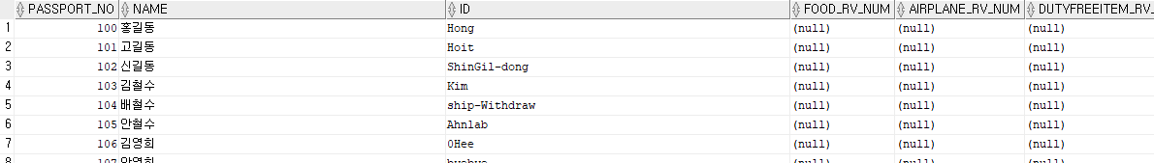
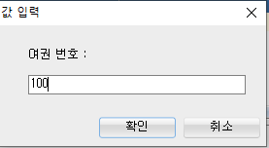
트랜잭션 설계
1. 소비자가 예약한 항공권과 기내식, 면세품을 확인
SQL 질의문
<SQL 질의문>
accept PASS_NO prompt '여권 번호 : ';
select name, food_rv_num, airplane_rv_num, dutyfreeitem_rv_num
from customer where passport_no = &PASS_NO;
< 질의 결과 >

Slide 32
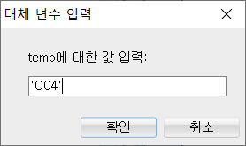
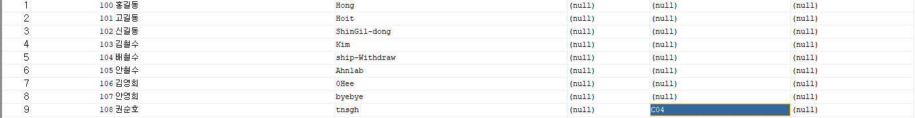
트랜잭션 설계
2. 소비자가 항공권 예약
SQL 질의문
<예약 확인 질의문>
select *
from airticket
where arrive_where = '부산' and destination = '나리타';
<예약 소스코드>
commit;
SET SERVEROUTPUT ON FORMAT WRAP
declare
temp1 char(30);
airnum char(30);
Begin
temp1:=&temp;
select airplane_rv_num
into airnum
from customer
where id = 'tnsgh’;
if airnum is null
then DBMS_OUTPUT.PUT_LINE('예약되었습니다.’);
update customer
set airplane_rv_num = temp1
where ID = 'tnsgh’;
commit;
else
DBMS_OUTPUT.PUT_LINE('이미 예약되어 있습니다.’);
rollback;
end if;
end;
예약번호값 입력

Slide 33
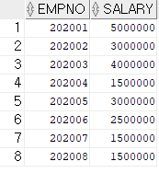
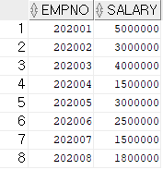
트랜잭션 설계
3. 관리자가 직원의 급여를 조정
SQL 질의문
실행 전 실행 후
update tway_employee
set salary = salary * 1.2
where empno = 202008;

Slide 34
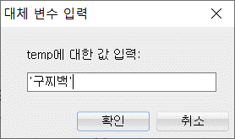

트랜잭션 설계
4. 기내식과 면세품의 재고 확인
SQL 질의문
<소스 코드>
SET SERVEROUTPUT ON FORMAT WRAP
declare
temp1 char(30);
temp2 char(30);
Begin
temp1:=&temp;
select quantity -- 면세품 품목을 입력하면 개수를 알려주도록 하는 프로잭션
into temp2
from dutyfreeitem
where item_name = temp1;
if temp2 is null
then DBMS_OUTPUT.PUT_LINE('수량이 없습니다.');
else
DBMS_OUTPUT.PUT_LINE(temp2||'개');
end if;
end;

Slide 35
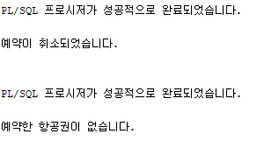
트랜잭션 설계
5. 소비자가 항공권 예약 취소
SQL 질의문
SET SERVEROUTPUT ON FORMAT WRAP
declare
airnum char(30);
Begin
select airplane_rv_num
into airnum
from customer
where id = 'tnsgh’;
if airnum is not null
then DBMS_OUTPUT.PUT_LINE('예약이 취소되었습니다.’);
update customer
set airplane_rv_num = NULL
where ID = 'tnsgh’;
commit;
else
DBMS_OUTPUT.PUT_LINE('예약한 항공권이 없습니다.’);
rollback;
end if;
end;

Slide 36
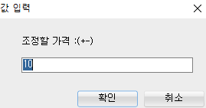
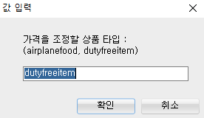
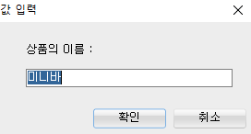
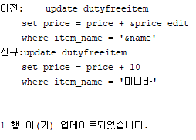
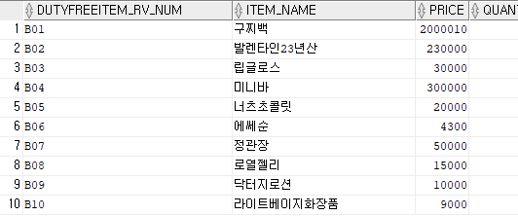

트랜잭션 설계
6. 직원이 상품의 가격을 조정
SQL 질의문
accept entity prompt '가격을 조정할 상품 타입 : (airplanefood, dutyfreeitem)';
accept name prompt '상품의 이름 :';
accept price_edit prompt '조정할 가격 :(+-)';
if &entity = airplanefood
then update airplanefood
set price = price + &price_edit
where food_num = '&name';
else
update dutyfreeitem
set price = price + &price_edit
where item_name = '&name';

Slide 37
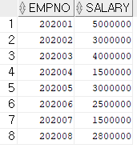
트랜잭션 설계
7. 해당하는 직원의 급여에 Bonus
SQL 질의문
실행 전 실행 후
update tway_employee
set salary = salary + 1000000
where empno = 202008;

Slide 38



트랜잭션 설계
8. 직원 채용
SQL 질의문
SET SERVEROUTPUT ON FORMAT WRAP --print문을 쓸 옵션
declare
scout number; --실렉트문을 만족하는 값을 넣을 변수 선언
countnum number; --실렉트문을 만족하는 값을 넣을 변수 선언
Begin
insert into Tway_EMPLOYEE values(202009,＇김데베','기장','항공',202001,3000000);
select count(*)
into countnum --empno의 개수
from Tway_EMPLOYEE;
select empno
into scout -- insert할 empno
from Tway_EMPLOYEE
where empno=202009;
if scout < 202000+countnum -- 202000으로 시작하고 +1씩 된다는 가정하에 초기값+ empno의 총 개수가 insert할 empno보다 작으면 저장안됨.
then DBMS_OUTPUT.PUT_LINE('올바른 사원번호가 아닙니다.');
rollback;
else -- 조건을 만족하면 실행 and commit
DBMS_OUTPUT.PUT_LINE('추가되었습니다.');
commit;
end if;
end;

Slide 39
감사합니다.

